Slide 1
Роль музыки в нравственно-патриотическом воспитании
дошкольников
МУЗ.РАБОТНИК
МБДОУ №19 «Сказка»
Москвичёва Татьяна Владимировна
МБДОУ №19 «Сказка»
Муз.работник Москвичёва Т.В.

Slide 2
«Красота родного края, открывающаяся благодаря сказке, фантазии, творчеству- это источник любви к Родине. Понимание и чувство величия, могущество Родины приходит к человеку постепенно и имеет своими истоками красоту»
В.А.Сухомлинский

Slide 3
1.Образовательная деятельность 2.Тематические занятия на патриотическую тему 3.Подготовка и проведение патриотических праздников 4.Театрализованная деятельность 5.Знакомство с народным фольклором 6.Проектная деятельность
формы нравственно-патриотического воспитания

Slide 4
Танец с сердечками утренник «8 марта» старшая группа

Slide 5
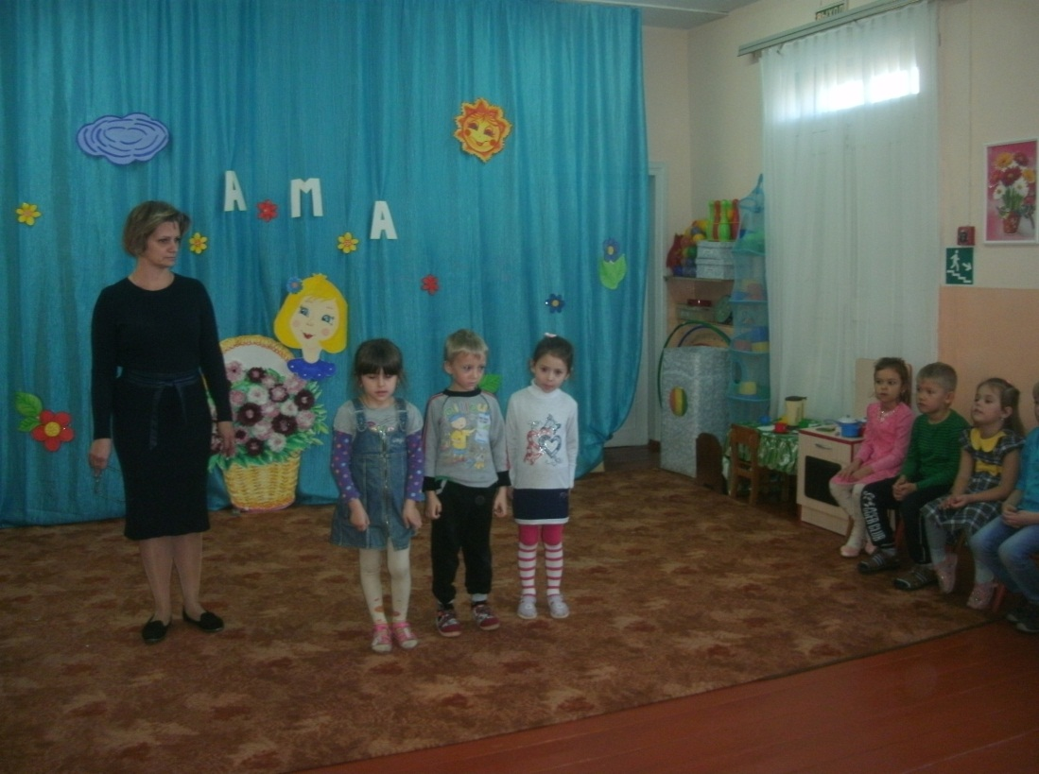
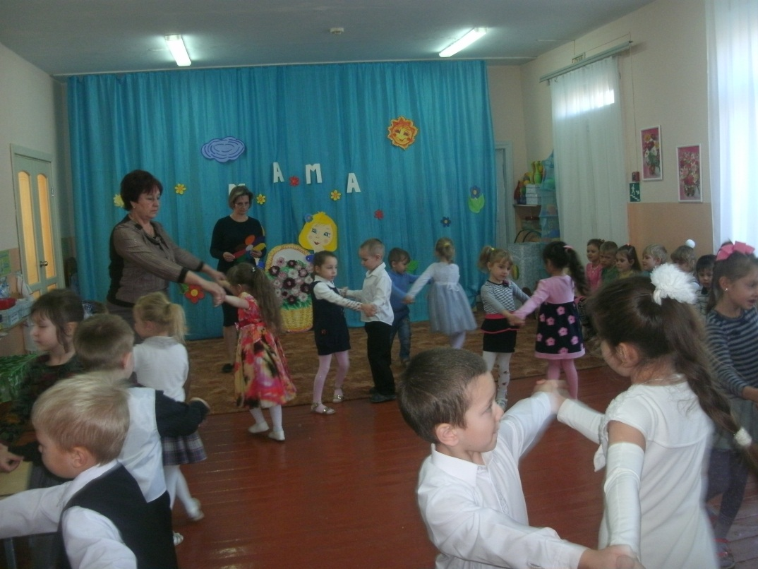
«РАЗВЛЕЧЕНИЕ К ДНЮ МАТЕРИ» подготовительная группа

Slide 6
«Вальс цветов» подготовительная группа

Slide 7
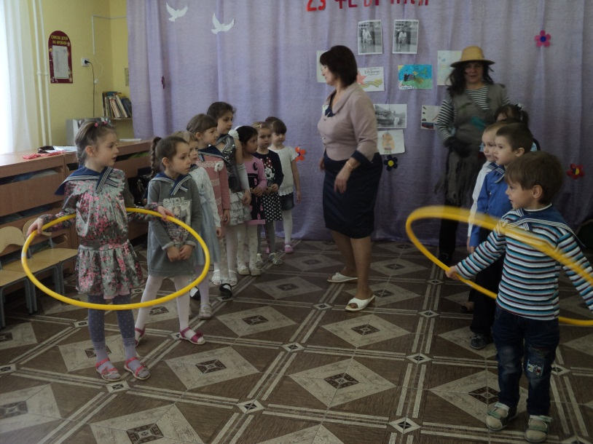
Развлечение «День Защитника Отечества» подготовительная группа

Slide 8
Танец «Морячка» к Дню Защитника Отечества ( подготовительная группа)

Slide 9
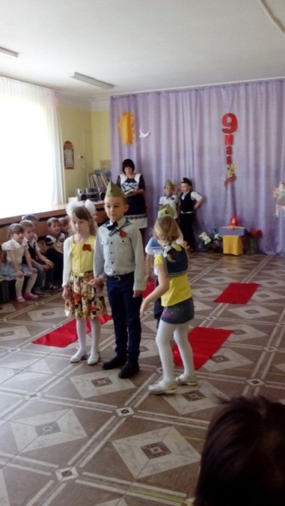
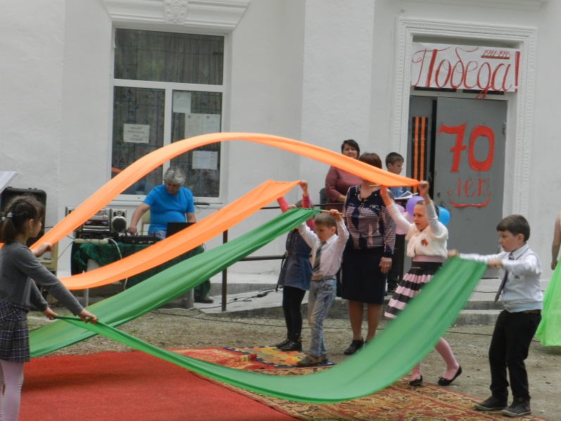
Мероприятия, посвящённые ДНЮ ПОБЕДЫ
«Танец с тканью»
Подготовительная группа
ДК п.Удобный

Slide 10
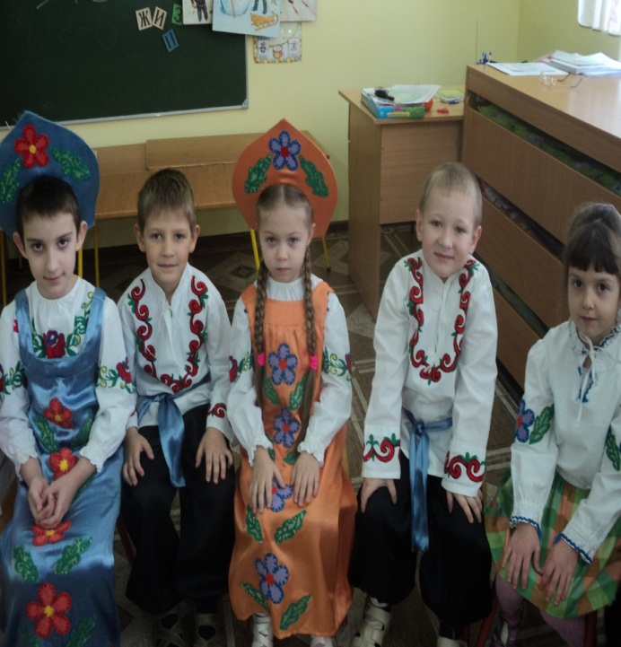
«Посиделки в русской избе» старшая группа
Народное творчество

Slide 11
ХОРОВОД «ТРАВУШКА-МУРАВУШКА» старшая группа

Slide 12
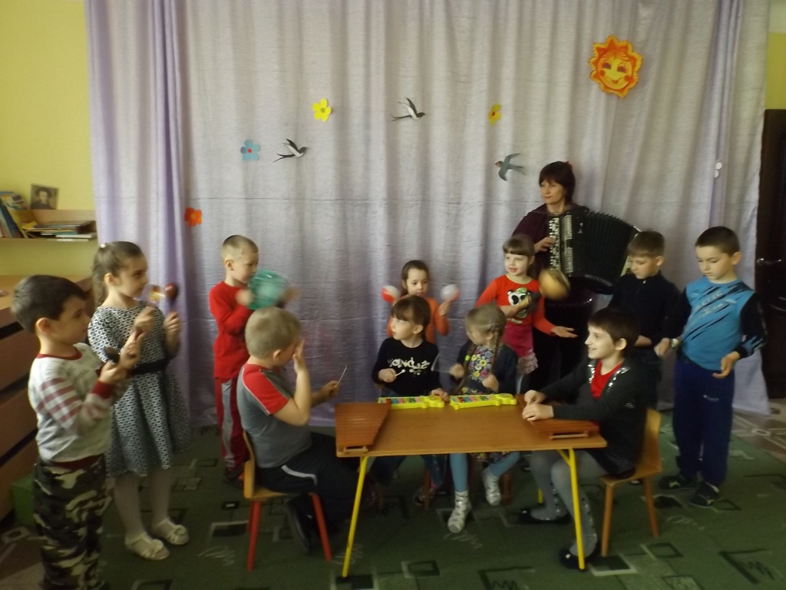
Оркестр шумовых инструментов подготовительная группа

Slide 13
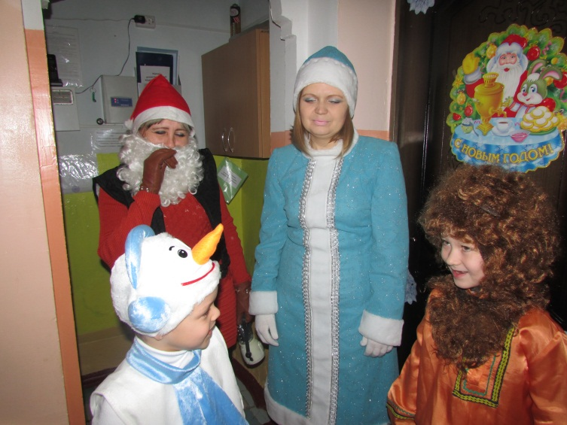
КОЛЯДКИ
СТАРШАЯ ГРУППА СРЕДНЯЯ ГРУППА
Подготовительная группа

Slide 14
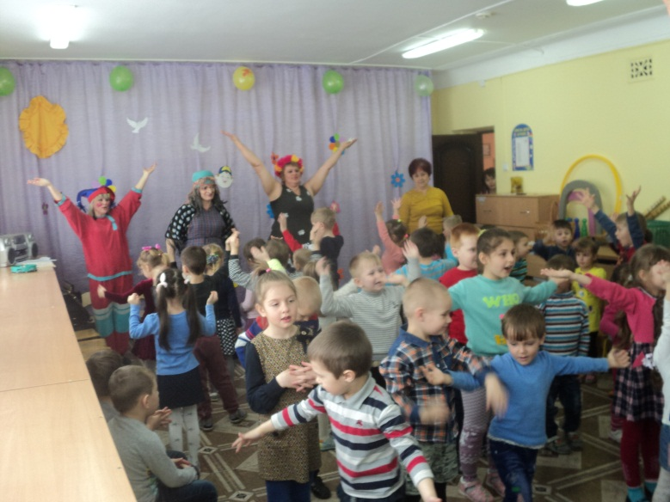
Масленица Коммуникативный танец «Бабка Ёжка»

Slide 15
Результативность работы с воспитанниками
Усвоение детьми социально-нравственных категорий:
Любовь и привязанность к своей семье, дому, детскому саду, улице, посёлку;
Бережное отношение к природе и всему живому;
Уважение к своему труду и труду других людей;
Гордость за свой посёлок, Родину;
Сохранение и укрепление традиций русского народа, игр, обычаев, обрядов.

Slide 16
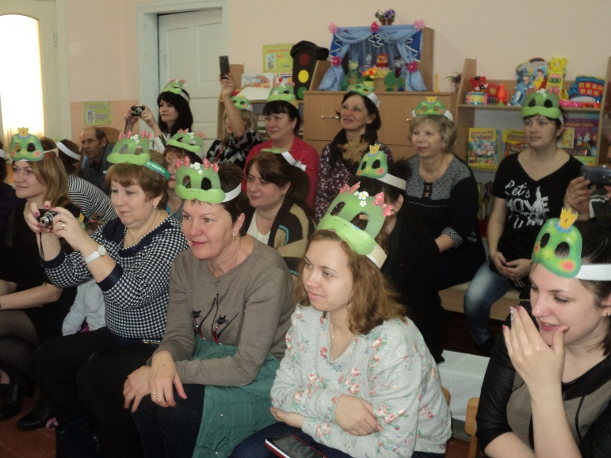
Совместное решение задач нравственно - патриотического воспитания педагогами всего детского сада, родителями даёт ощутимые результаты: музыка прочно входит в быт детей, занимает значительное место в их жизни.

